Slide 1

Организация технической поддержки пользователей

Slide 2
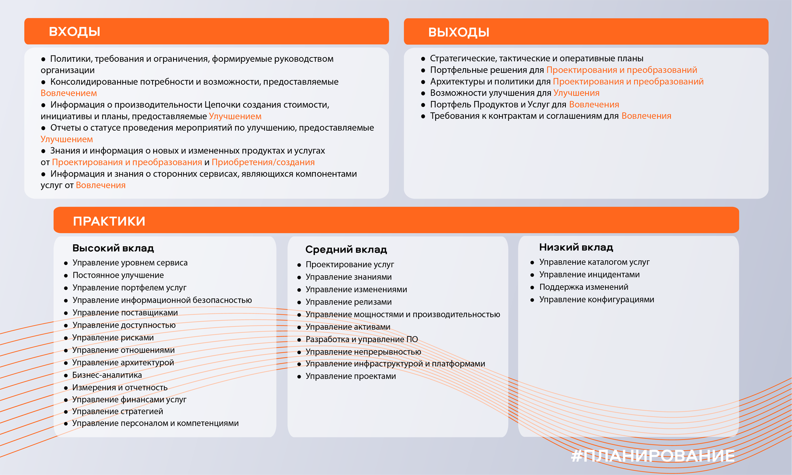
ITIL 4: Эволюция от процессов к ценностям

Slide 3
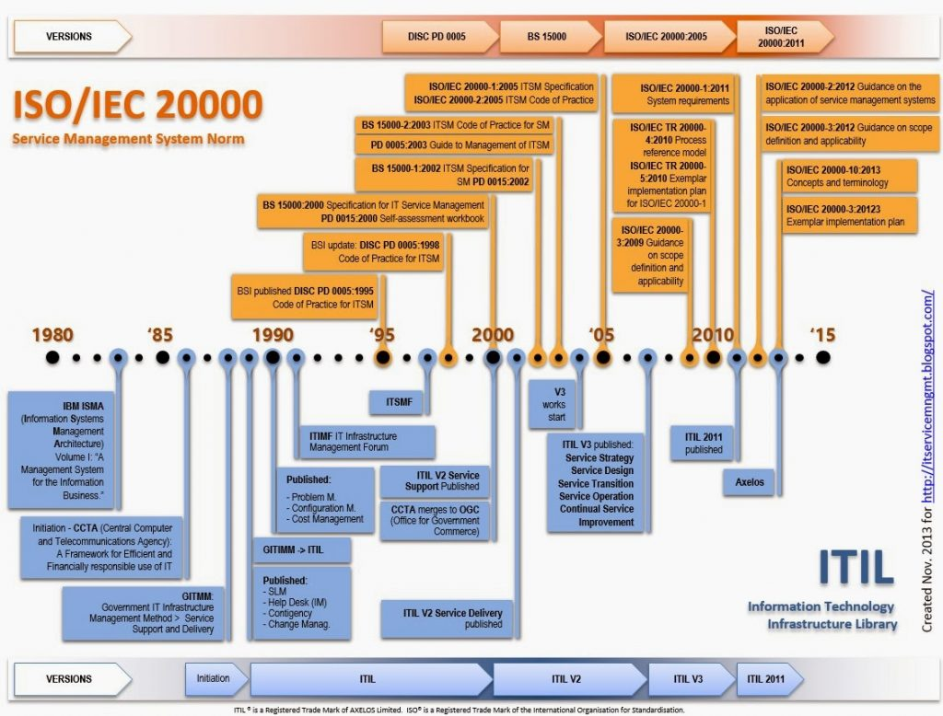
ISO/IEC 20000-1: Стандарт для аудита и сертификации

Slide 4
Сравнение и синергия
Характеристика | ITIL 4 | ISO/IEC 20000
Тип | Фреймворк лучших практик | Стандарт требований
Гибкость | Высокая, адаптивная | Жесткая, регламентированная
Сертификация | Нет (только обучение сотрудников) | Да (сертификация организации)
Цель | Улучшение качества и эффективности | Доказательство соответствия и надежности

Slide 5
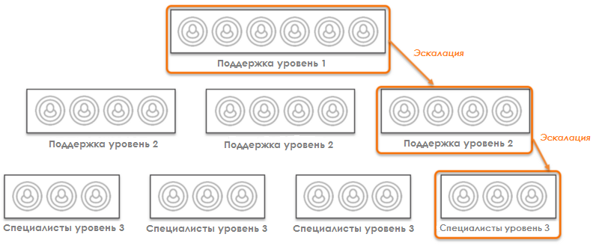
Практическое применение: Построение службы поддержки
Структура службы поддержки (Многоуровневая модель)

Slide 6
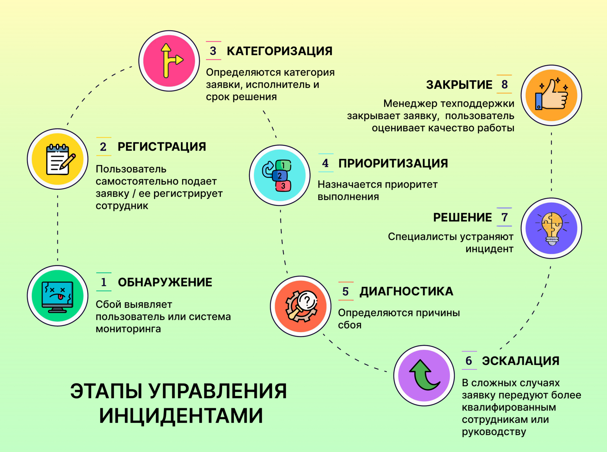
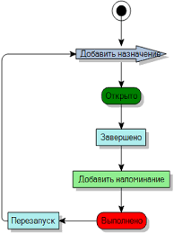
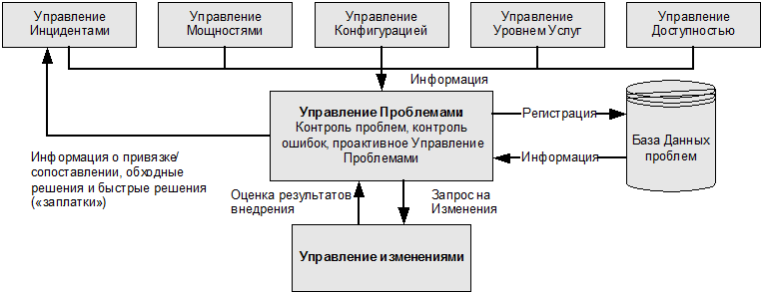
Ключевые процессы на практике
Управление инцидентами
Управление запросами
Управление проблемами

Slide 7
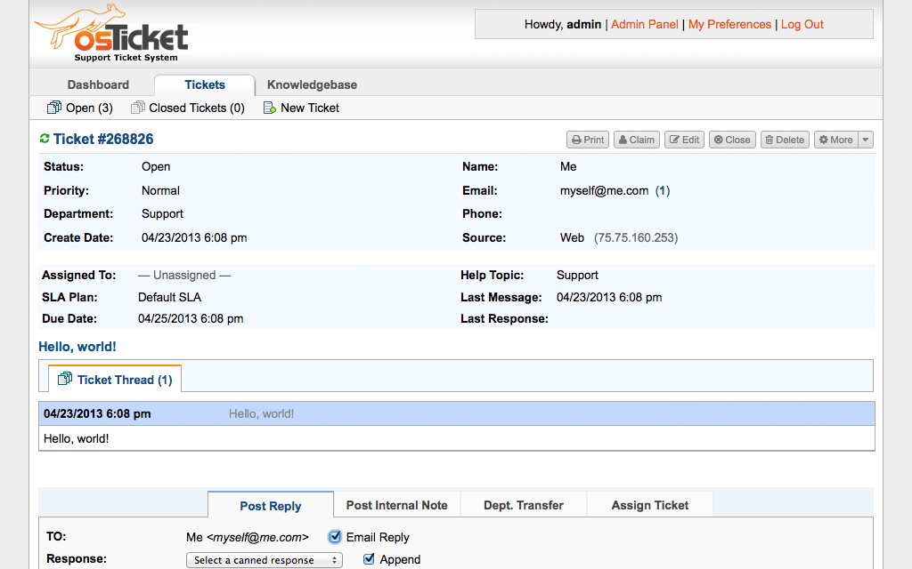
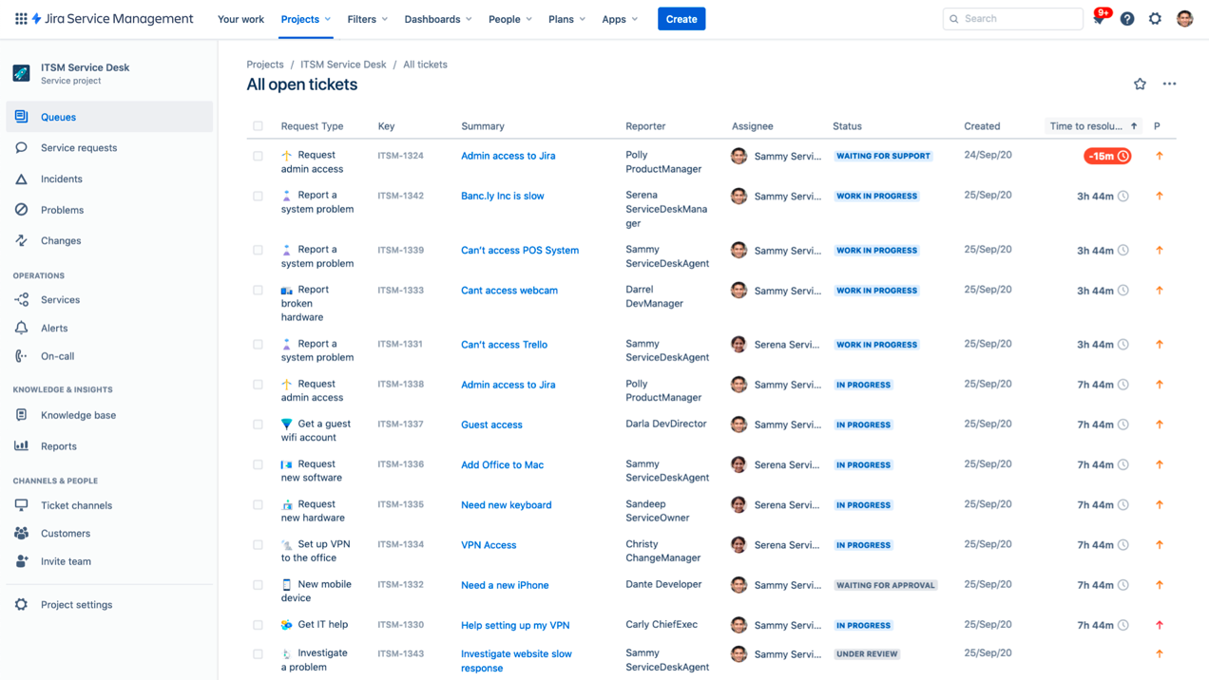
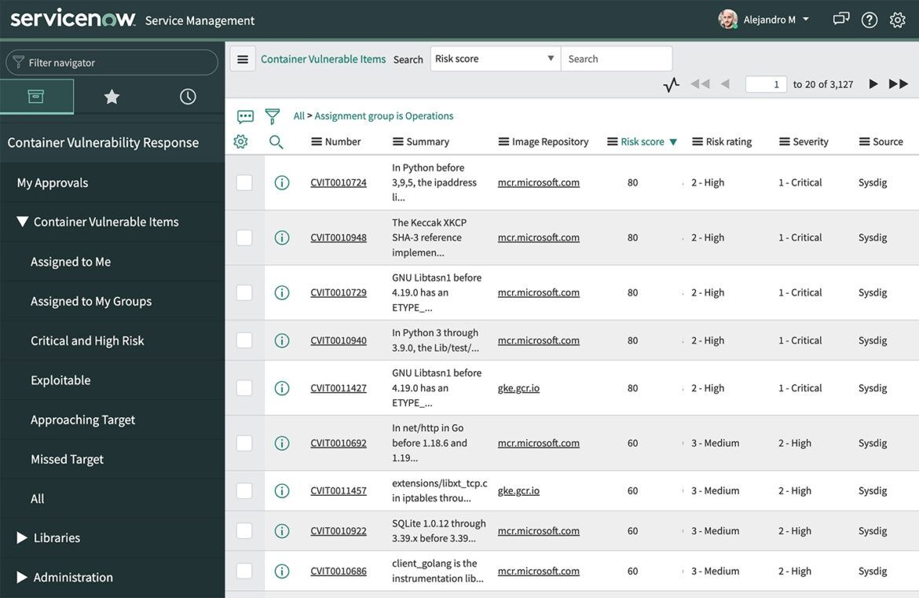
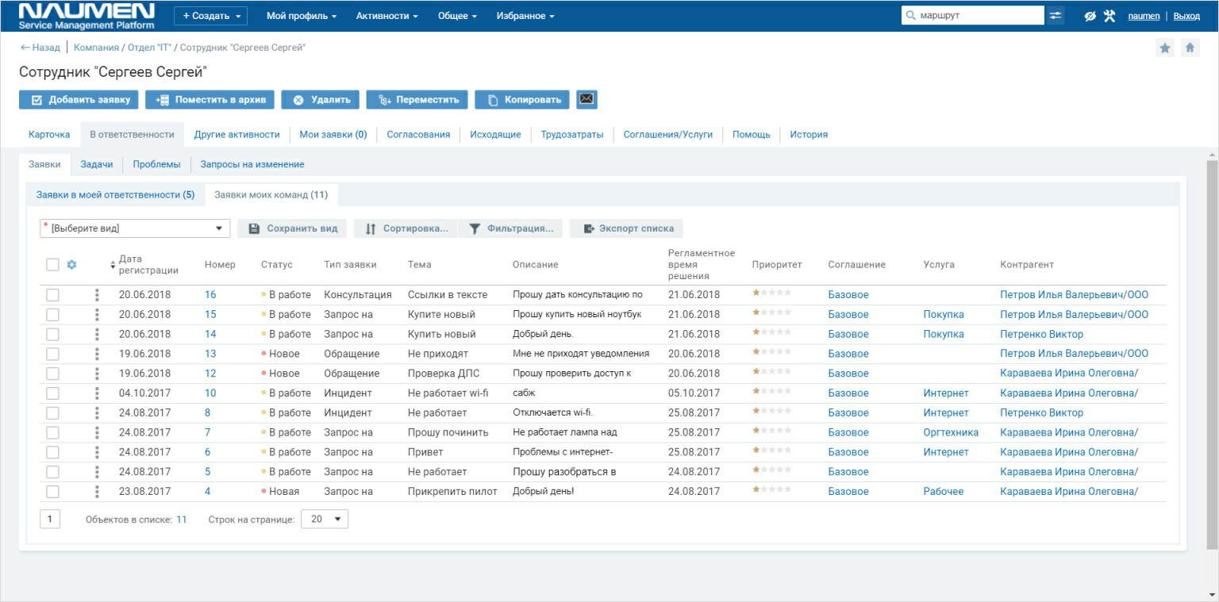
Инструментарий (ITSM-системы)
Jira Service Management
Open Source решения: osTicket
ServiceNow
Российские решения: Naumen

Slide 8
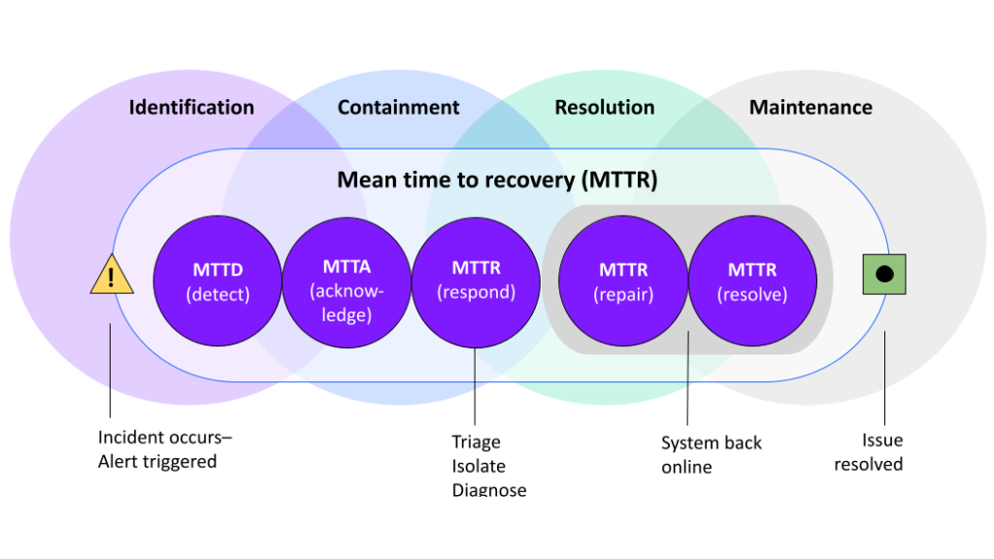
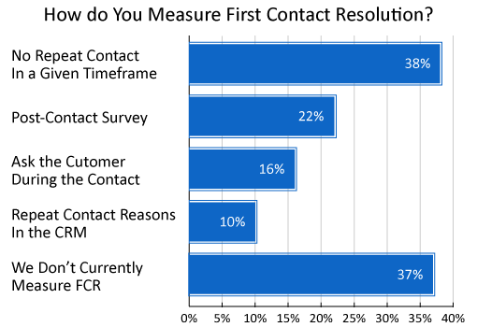
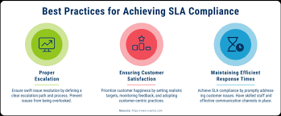
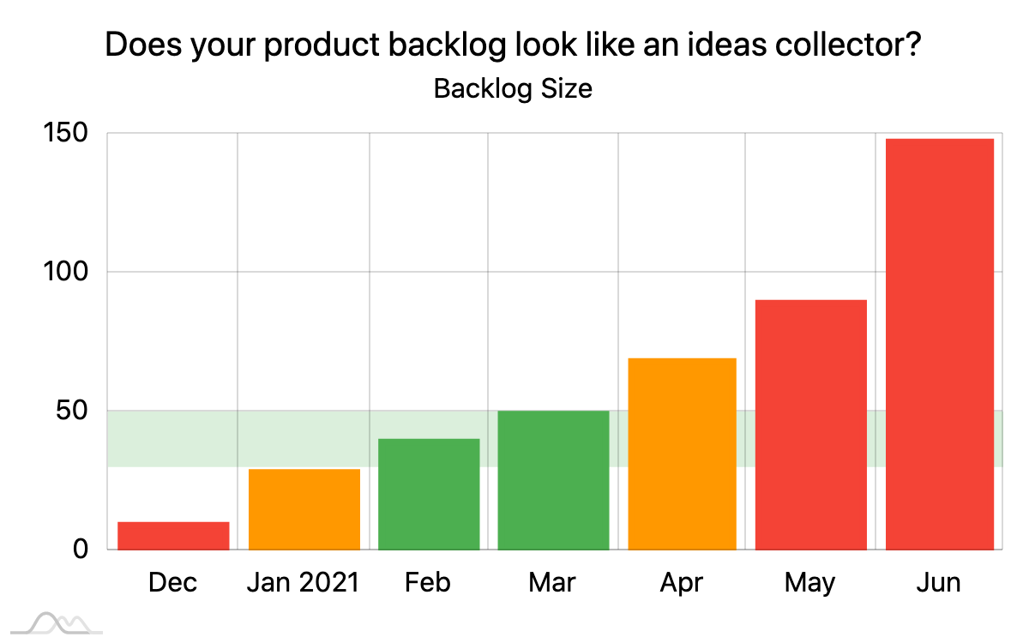
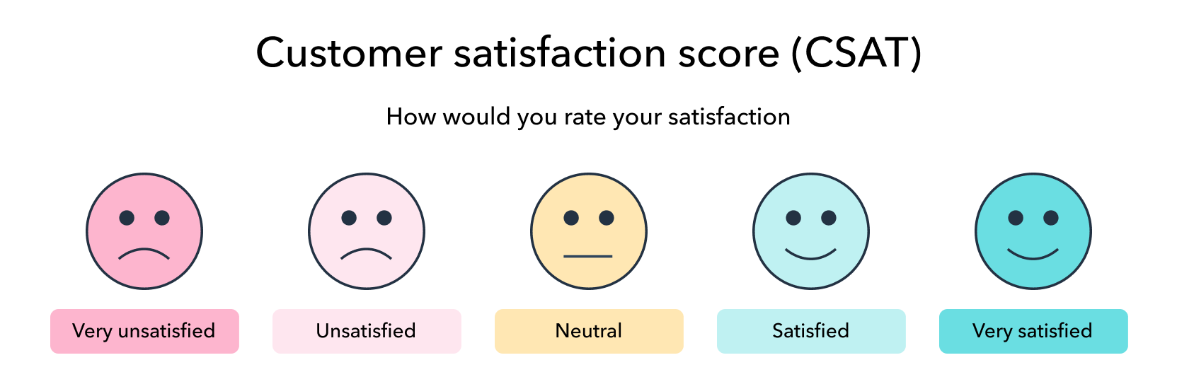
Метрики эффективности (KPIs)
MTTR (Mean Time To Resolve):
FCR (First Contact Resolution)
SLA Compliance %:
CSAT (Customer Satisfaction Score):
Backlog Size:

